Slide 1
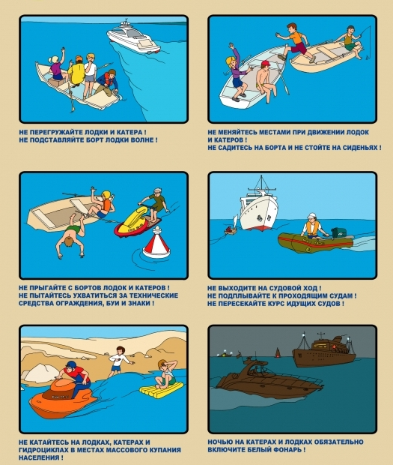
Правила
пользования лодками
и катерами

Slide 2
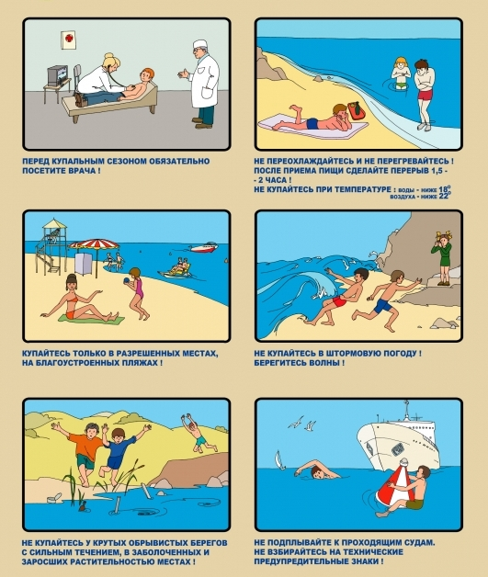
ЧТО ДОЛЖЕН ЗНАТЬ ШКОЛЬНИК
О МЕРАХ БЕЗОПАСНОСТИ ПРИ КУПАНИИ

Slide 3
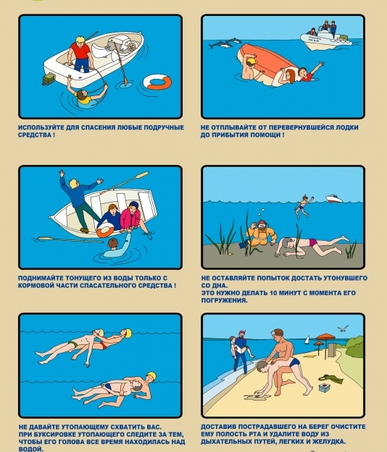
ОКАЗАНИЕ ПОМОЩИ ПОСТРАДАВШИМ НА ВОДЕ

Slide 4
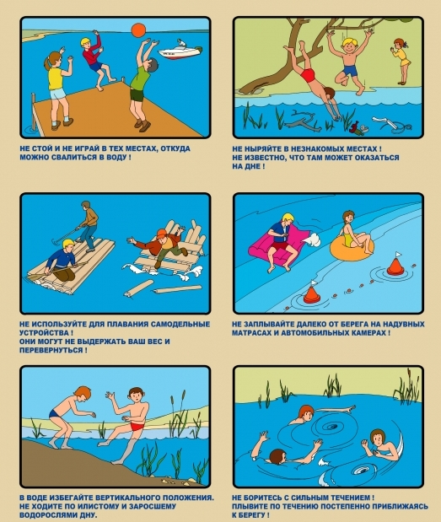
КАК ВЕСТИ СЕБЯ НА ВОДЕ
В ЛЕТНЕЕ ВРЕМЯ

